Slide 1
Zwiebeleier
(Ausgeschlogene Aier)
Zutaten:
3 Zwiebeln
2 Paprikaschoten
40g Schmalz
6-8 Eier
Gewürzpaprika/Salz

Slide 2
Zubereitung
Die in Würfel geschnittenen Zwiebeln und Paprikaschoten in Shmalz glasig werden lassen, den Gewürzpaprika darin schnell verrühren und salzen. Die aufgeschlagenen Eier einzeln hineingleiten und bei mäßiger Hitze etwas stocken lassen. Mit einem Kochlöffel vorsichtig verrührenm, damit die Masse großflockig wird. Zugedeckt so lange dünsten, bis die Eier gestockt sind. Die Zwiebeleier können auch mit Scinken- oder Speckwürfeln vervollständigt werden. Das Rauchfleisch wird zusammen mit den Zwiebeln gedünstet. Mit eingesäuertem Gemüse (z.B: Gurken) oder einem Salat reichen.

Slide 3
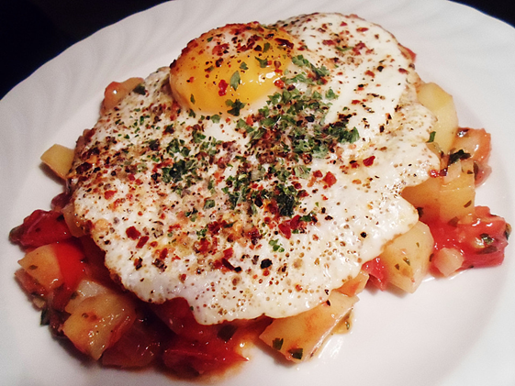
Zwiebeleier mit Kartoffeln
Die fertigen Zwiebeleier

